Slide 1
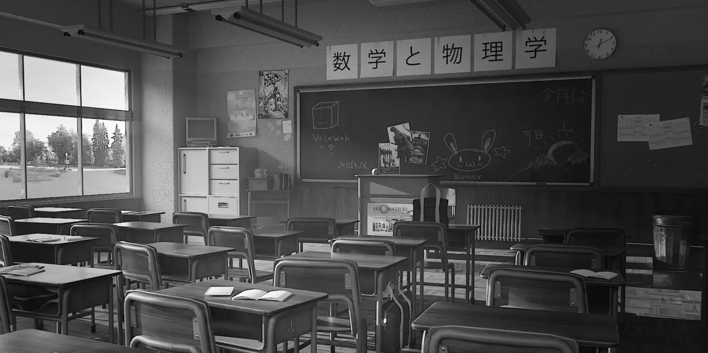
OPENCV2
14743479196 曹迅祺 2224411532

Slide 2
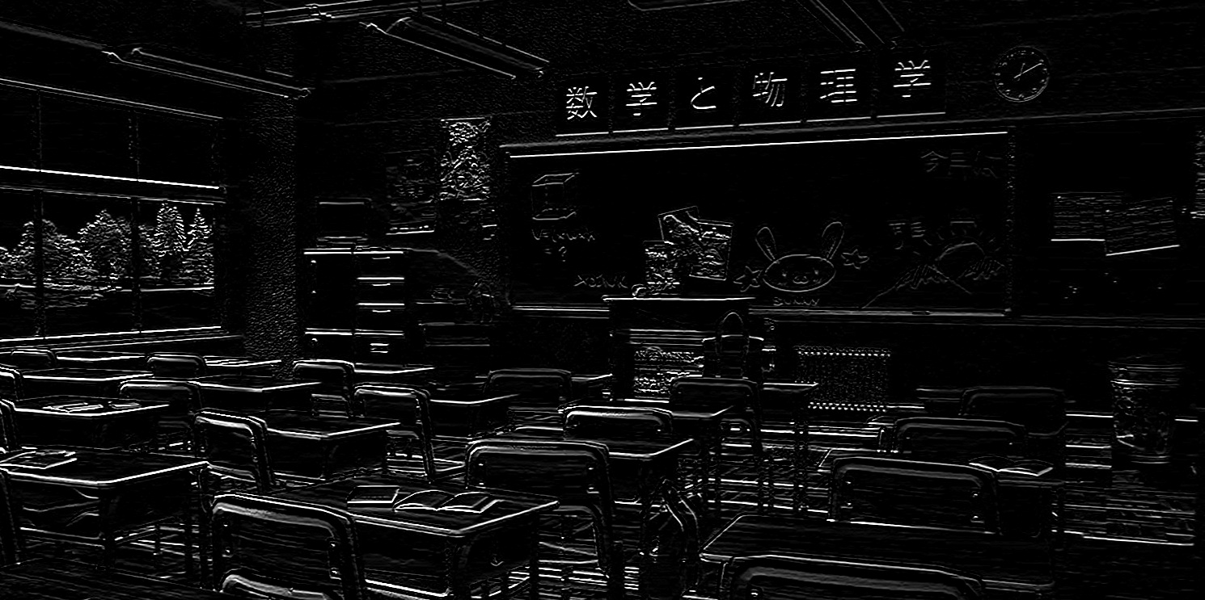
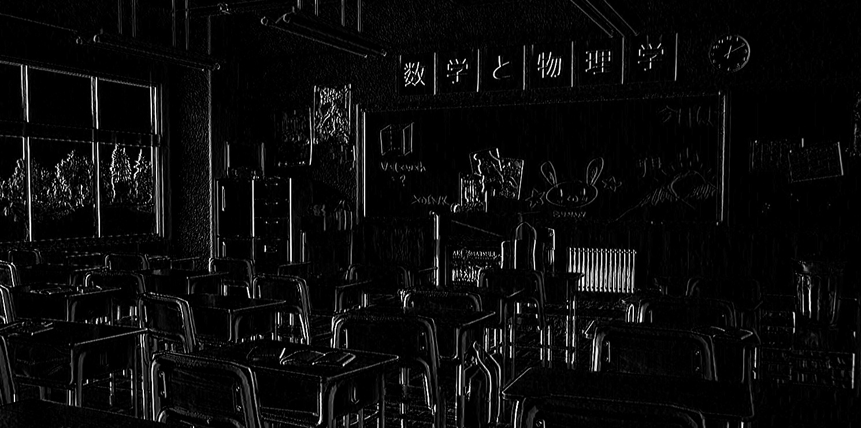
1.梯度算子手动滤波
sobely
sobelx

Slide 3
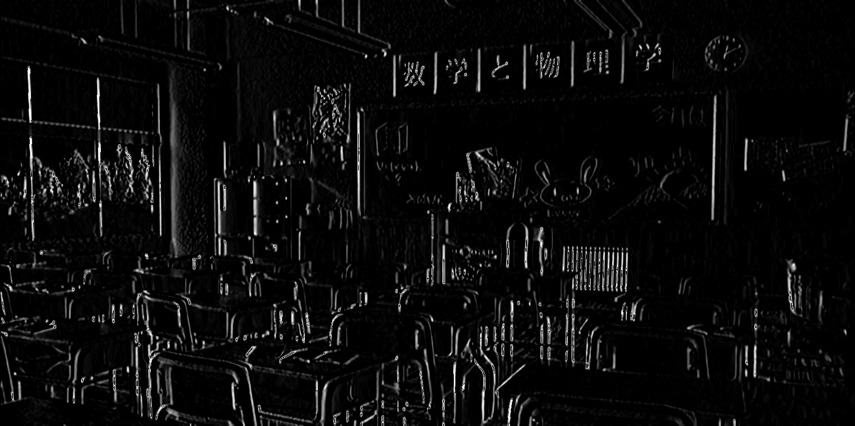
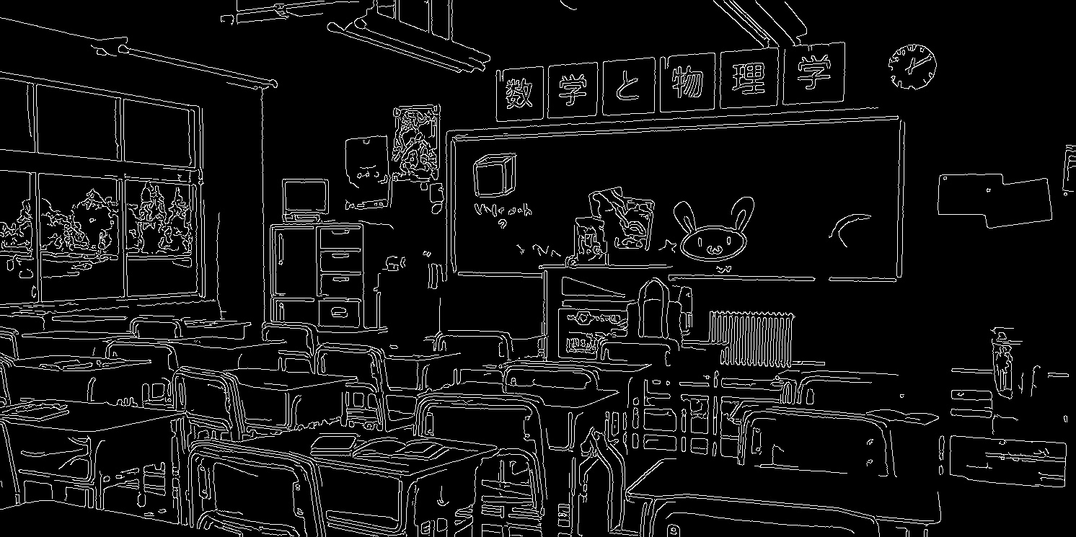
2.Canny边缘检测

Slide 4
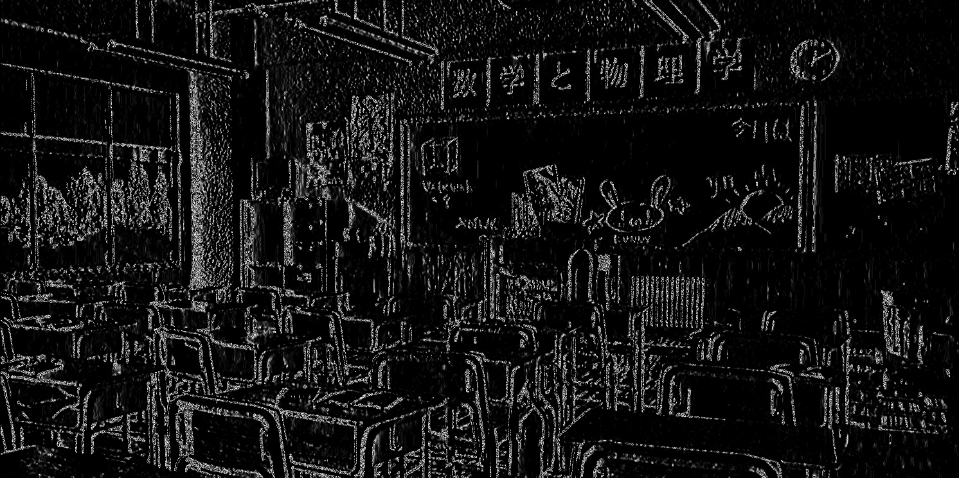
3.Harris角点检测

Slide 5
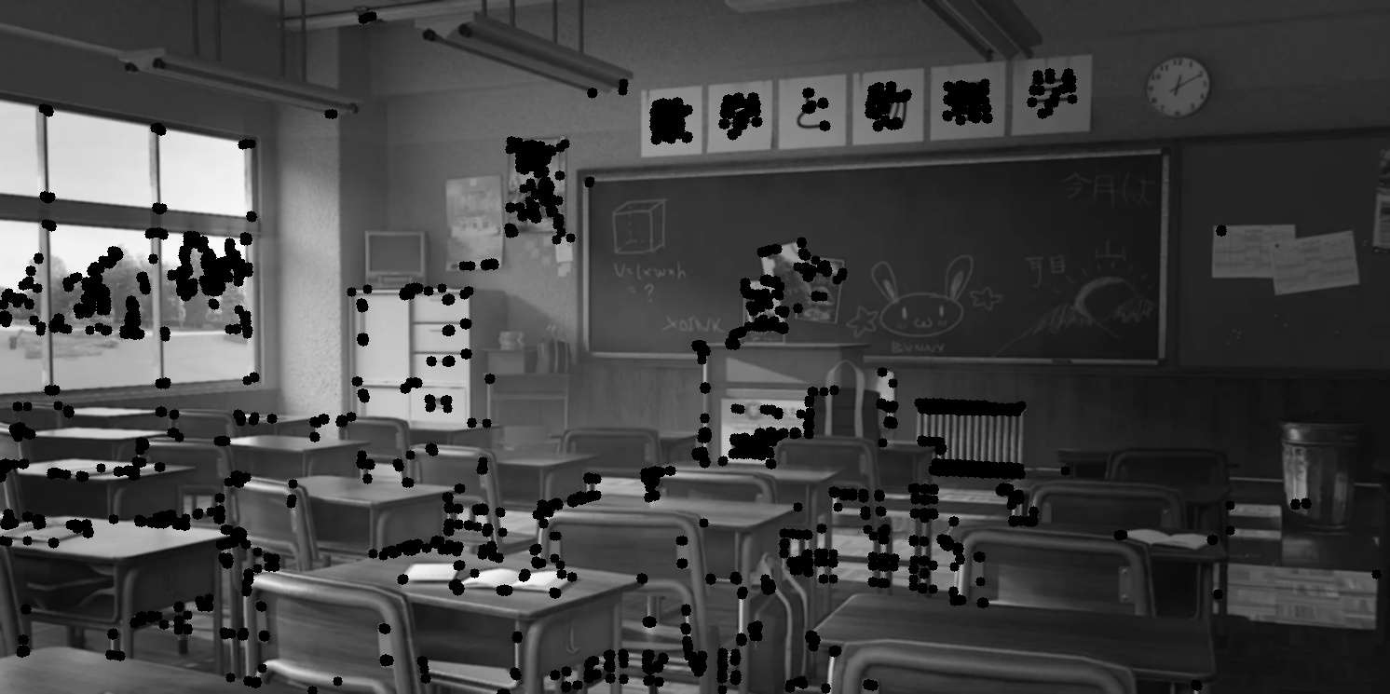

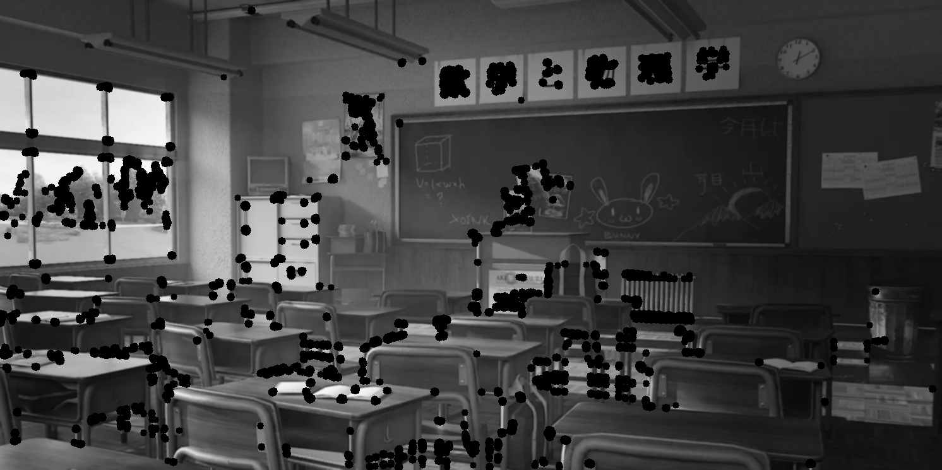
3.Harris角点检测
窗口较小时角点的检测容易受到噪点的影响，并不能很好反映真实角点，但窗口较大时在某些类似条纹的区域检测不灵敏，且容易导致角点过大的问题

Slide 6
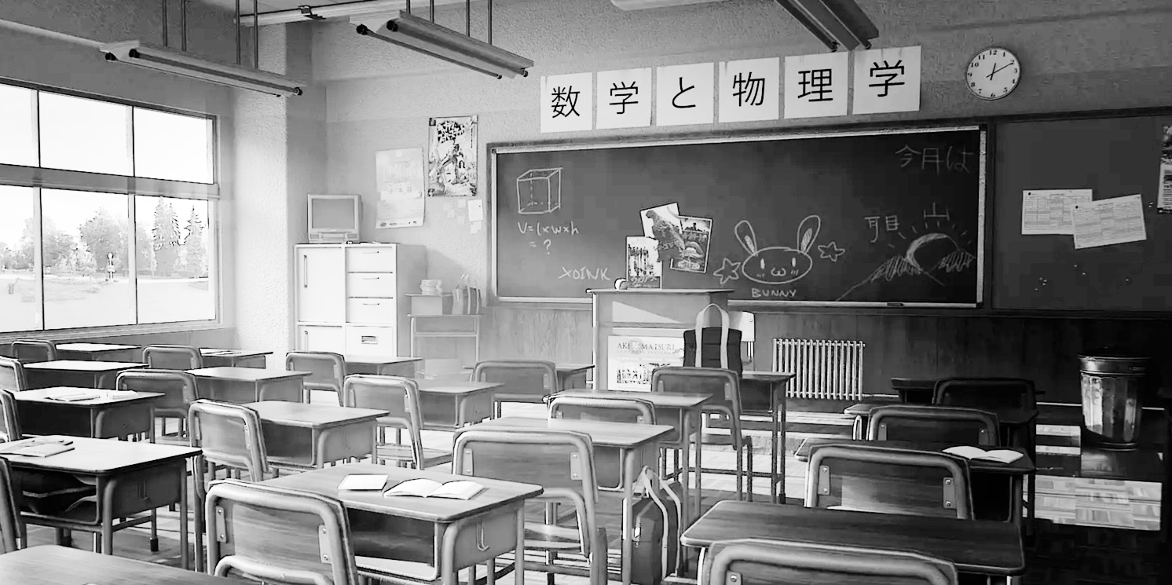
4.直方图均衡化
original
equalized

